Slide 1


MEDIActive Youth: Informing the Balkans
Logičke zablude: Uočavanje i izbjegavanje pogrešnog rasuđivanja
Izoštravanje vaših vještina kritičkog razmišljanja za jasnije argumente i informirane odluke.

Slide 2

Logičke greške su greške u zaključivanju koje potkopavaju valjanost argumenta dok izgledaju uvjerljivo. Razumijevanje ovih zabluda je bitno za kritičko razmišljanje, pomažući nam da procijenimo argumente, razlikujemo zdravo rasuđivanje od pogrešne logike i upravljamo uvjerljivom retorikom u eri dezinformacija.

Slide 3
Zašto je razumijevanje zabluda važno
Kritičko razmišljanje
Komunikacijske vještine
Građansko učešće
Oprema pojedince sa sposobnošću da procijene argumente i razlikuju zdravo rasuđivanje od pogrešne logike
Omogućava učenicima da jasno predstave ideje i efikasno ih brane od kritike
Osnažuje učenike da se promišljeno uključe u složena pitanja i donose informirane odluke
U našem polariziranom svijetu, prepoznavanje zabluda pomaže kultivirati generaciju pronicljivih, refleksivnih i odgovornih mislilaca.

Slide 4
Uobičajene logičke zablude (1. dio)
Slamnati čovjek
Sklizak teren
Pogrešno predstavljanje nečijeg argumenta kako bi se olakšao napad.
Pretpostavka da će jedan korak neizbježno dovesti do negativnog lanca događaja.
"Ti si protiv istraživanja svemira? Dakle, u redu ste s ignoriranjem znanstvenog napretka?"
"Ako dopustimo jednu kasnu prijavu, uskoro niko neće poštovati rokove."
Ad Hominem
Apel autoritetu
Napad na osobu umjesto na svađu.
Pretpostavka da je nešto istina jer autoritet tako kaže.
"Ne možete vjerovati njihovom mišljenju o klimatskim promjenama - nisu čak ni završili fakultet!"
"Ovaj proizvod mora biti sjajan - sportaš ga podržava!"

Slide 5
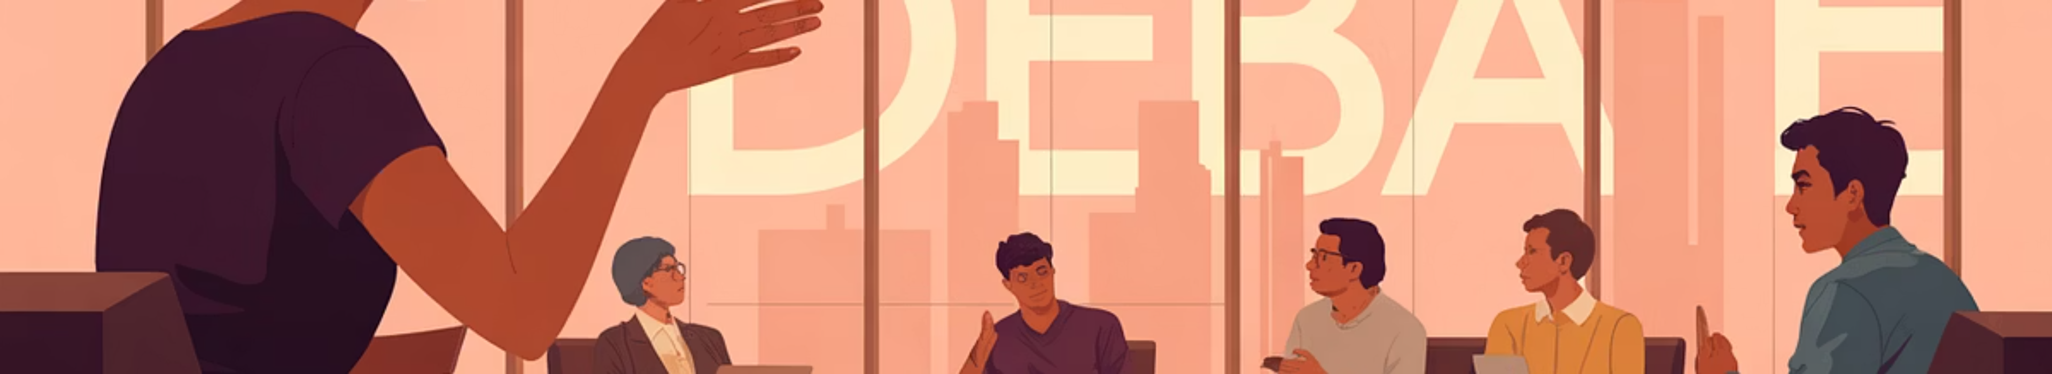
Uobičajene logičke zablude (2. dio)
Lažna dilema
Bandwagon zabluda
Diverzija
Predstavljanje samo dvije opcije kada ih ima više, prisiljavajući na pojednostavljen izbor.
Pod pretpostavkom da je nešto istinito ili dobro jer je popularno ili široko prihvaćeno.
Uvođenje irelevantne teme kako bi se skrenula pažnja s originalnog izdanja.
"Ili si s nama ili protiv nas."
"Svi ostali kupuju ovaj proizvod, tako da mora biti najbolji."
"Zašto se brinuti o klimatskim promjenama kada postoje ljudi koji nemaju dovoljno hrane?"

Slide 6
Uobičajene logičke zablude (3. dio)
Kružno rasuđivanje
Ishitrena generalizacija
Koristeći zaključak kao premisu, pod pretpostavkom onoga što pokušavate dokazati.
Izvlačenje zaključka na osnovu nedovoljnih ili nereprezentativnih dokaza.
"Pouzdan sam jer uvijek govorim istinu i možete mi vjerovati da ću to reći."
"Upoznao sam dva nepristojna turista iz te zemlje - svi tamo moraju biti nepristojni."
Apel na emocije
Post Hoc Ergo Propter Hoc
Korištenje emocionalnih apela umjesto logike za uvjeravanje.
Pod pretpostavkom da je zbog toga što je jedan događaj slijedio drugi, to je uzrokovano njime.
"Pomislite na svu izgladnjelu djecu - zar ne želite donirati danas?"
"Počeo sam nositi ovu narukvicu, a sada su mi ocjene bolje - mora da je sreća!"

Slide 7
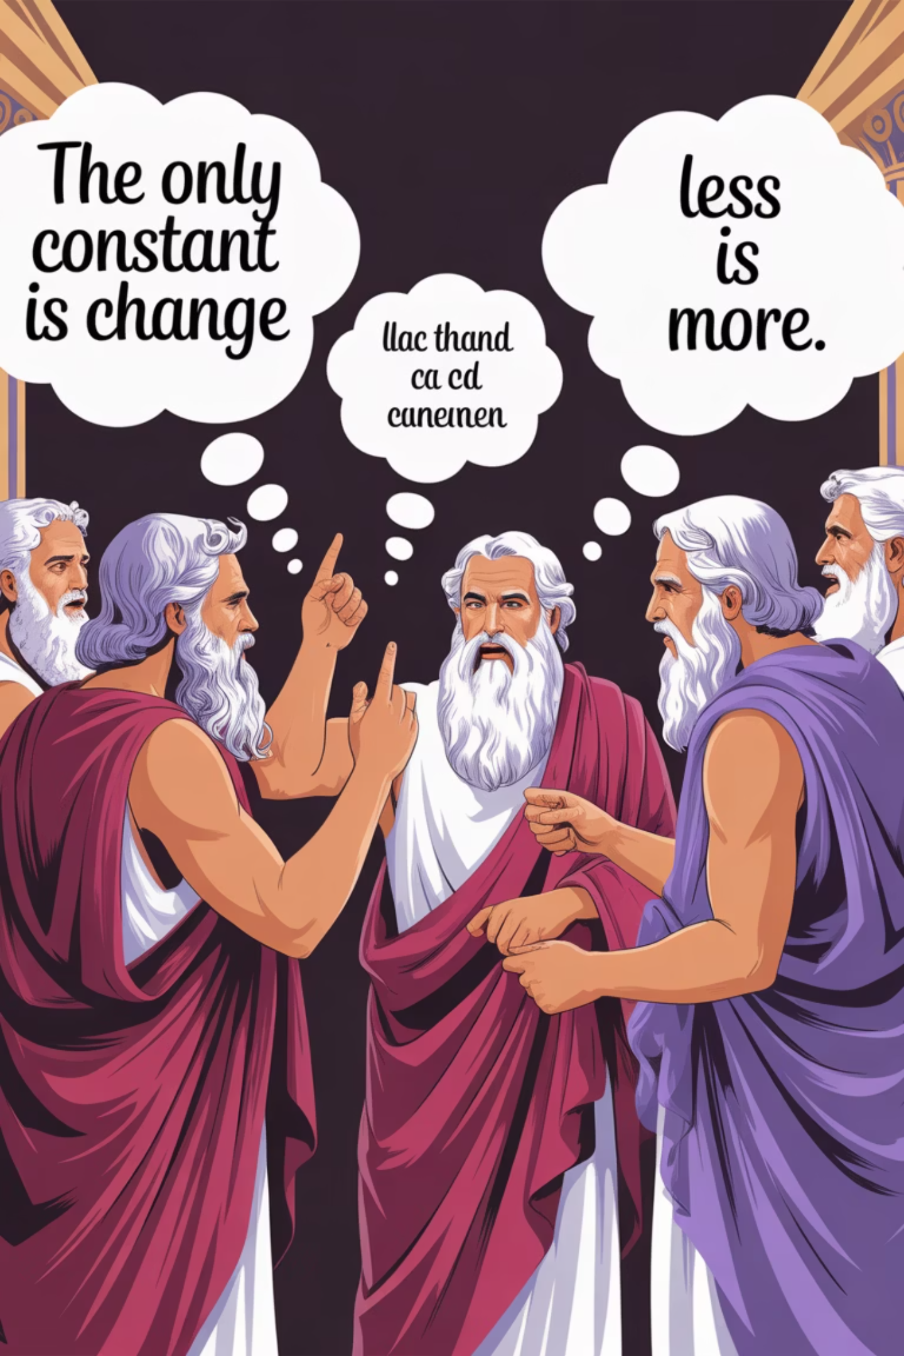
Sofizmi i paradoksi
Dok logičke zablude predstavljaju pogrešno rasuđivanje, sofizmi i paradoksi predstavljaju intelektualne zagonetke koje izazivaju naše razmišljanje na različite načine:
Sofizmi
Paradoksi
Izvedeno iz grčkog "sophia" (mudrost)
Od grčkog "para" (suprotno) + "doxa" (mišljenje)
Obmanjujuće argumente stvorene da zavaraju
Izjave koje vode do kontradikcija
Koristili su ga starogrčki "sofisti" - intelektualni prevaranti
Stimulirajte kritičko razmišljanje
Često kataliziraju intelektualni napredak
Usredotočite se na izgled, a ne na istinski uvid

Slide 8
Poznati paradoksi
Epimenidov paradoks
Eubulidov paradoks
Zenonovi paradoksi
"Svi Krećani su lažovi." Ako je Epimenid Kritac i to je istina, onda laže, čineći to lažnim. Ako je lažno, onda ne lažu svi Krećani, potencijalno čineći ga istinitim - stvarajući beskrajnu petlju.
"Ono što sada govorim je laž." Ako je istina, onda mora biti lažna; Ako je netočna, onda mora biti istinita - kontradikcija.
Ahilej i kornjača: Uprkos tome što je brži, Ahilej teoretski nikada ne prestiže kornjaču s obzirom na prednost.
Paradoks strijele: Leteća strijela zauzima prostor u bilo kojem trenutku, čineći je teoretski nepomičnom.

Slide 9

Paradoks blizanaca
Fascinantan paradoks koji izaziva modernu fiziku:
Jedan blizanac putuje u svemirskom brodu brzinom blizu svjetlosti, dok drugi ostaje na Zemlji
Zbog vremenske relativnosti, vrijeme se usporava za putujućeg blizanca
Po povratku nakon 20 zemaljskih godina, putujući blizanac je ostario samo oko 10 godina
Uprkos tome što se čini nemogućim, ovaj ishod je u skladu sa Einsteinovom teorijom relativnosti

Slide 10
Zašto padamo na logičke zablude?
Kognitivne predrasude
Mentalne prečice
Pristranost potvrde dovodi nas do favoriziranja informacija koje su u skladu s postojećim uvjerenjima dok ignoriramo suprotne dokaze
Oslanjanje na heuristiku za brzu obradu složenih informacija rezultira pretjeranim pojednostavljenjima i greškama u prosudbi
Emocionalni utjecaji
Društveni pritisci
Želja da se prilagodimo ili dobijemo odobravanje čini nas vjerojatnijim da prihvatimo popularne, ali manjkave argumente
Strah, ljutnja ili uzbuđenje zamagljuju razmišljanje nadjačavanjem racionalne analize impulzivnim reakcijama
Razumijevanje ovih tendencija je od suštinskog značaja za prepoznavanje i odupiranje zabludama, omogućavajući jasnije, racionalnije donošenje odluka.

Slide 11

Korisni resursi
Web stranice za istraživanje
Ne koristi logičke zablude: yourlogicalfallacyis.com
Your Bias Is: yourbias.is
PRECOBIAS pedagoški resursi: precobias.eu/toolkits
Ovi resursi nude postere, kartice i sveobuhvatne informacije o logičkim zabludama i kognitivnim predrasudama koje će vam pomoći da razvijete jače vještine kritičkog mišljenja.

Slide 12
Hvala!
Pitanja?

